Slide 1
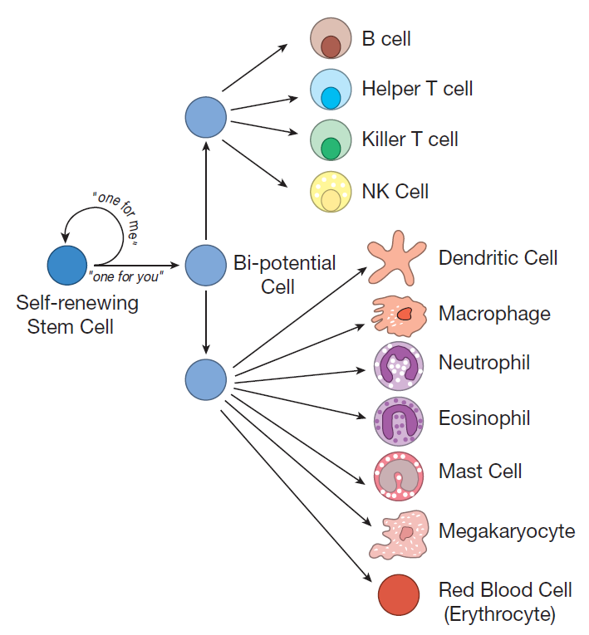
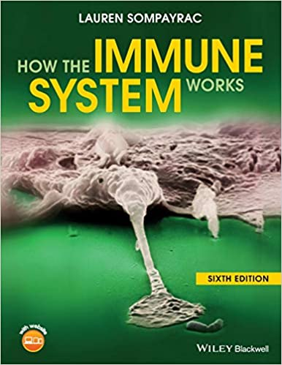

Slide 2
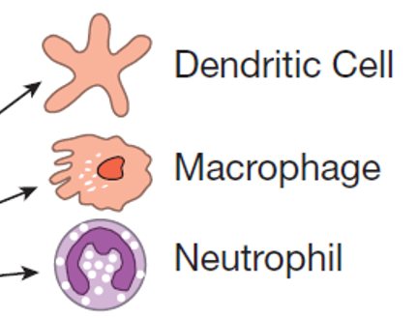
Fagocitosi, presentazione dell’antigene, uccisione dei microrganismi
Difesa di prima linea contro batteri e funghi
Omeostasi dei tessuti

Slide 3
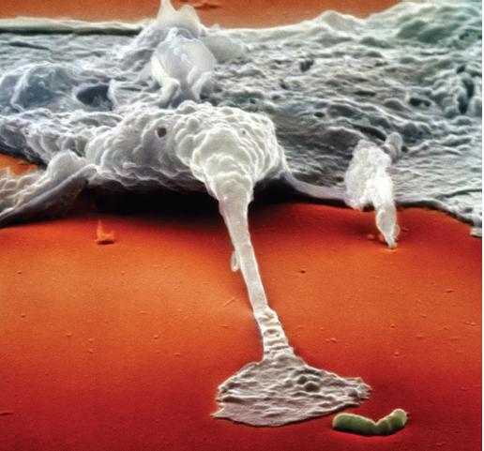
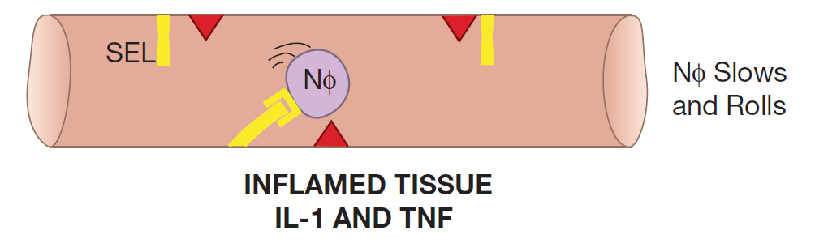
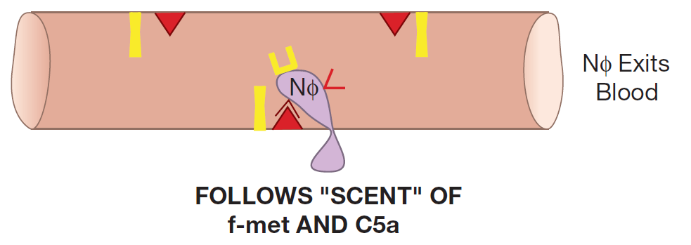
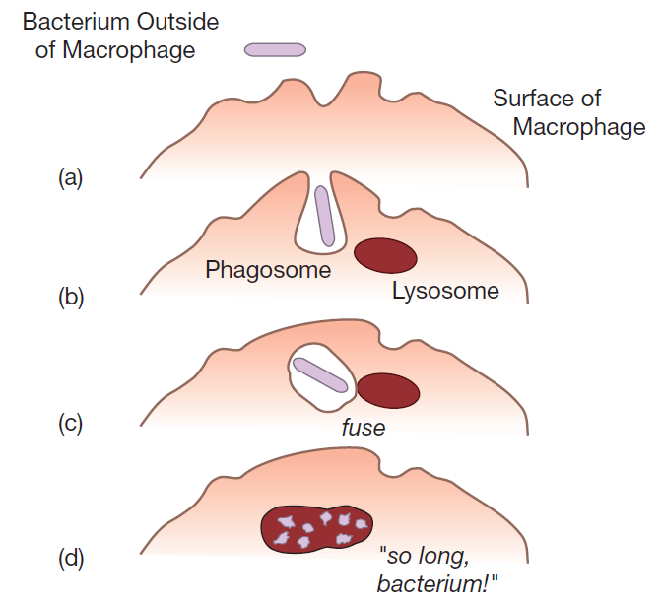
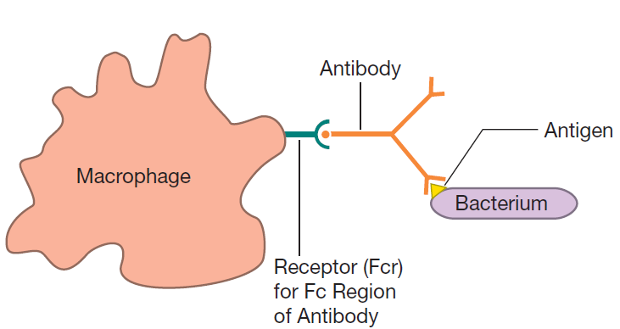
MIGRAZIONE
FAGOCITOSI
OSSIDAZIONE
E LISI

Slide 4
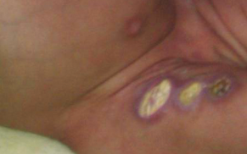
MM, m. 4 aa
Due episodi di polmonite
Lieve eczema
Lenta cicattrizzazione di ferite
Un’ulcera glutea dopo gastroetnerite
Esami del sangue
Persistenza neutrofilia (15-20.000 GB/mcL) anche in benessere
Aumento di Immunoglobuline e PCR
Immagine da: Jasani,, J Clin Neonatol 2014

Slide 5
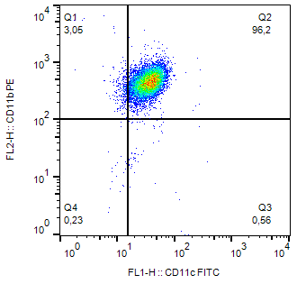
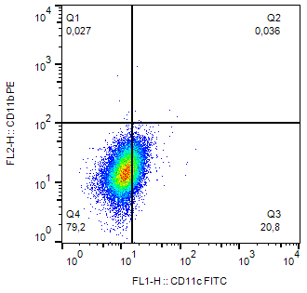
MOLECOLE DI ADESIONE DEI GRANULOCITI NELLA LAD
Colorazione di superficie
Pannello: aCD11c, aCD11b, aCD10, aCD18
Gate su granulociti (SSC vs FSC)
CTRL SANO
PAZIENTE

Slide 6
LAD, difetto di adesione dei leucociti
Rischio di infezioni
Rischio di sviluppare malattie autoimmunitarie e infiammatorie
Terapia:
Profilassi antibiotica
Possibile trapianto di midollo per casi più gravi
Esami nel follow-up
Scarsa utilità della conta dei neutrofili
Indici di flogosi e immunoglobuline aumentati per compensazione

Slide 7
SM, m. 2 aa
1 a Linfadenite guarita con antibiotico
18 mesi: polmonite protratta con scarsa risposta all’antibiotico,
Positività della ricerca antigenenica del galattomannano nell’escreato
isolamento di aspergillo e aggiunta di trattamento antifungino
Esami: GB 15420/mcL, N 9680/mcL, L 3240/mcL, PCR 94 mg/L
IgG 620 mg/dL, IgA 84 mg/dL, IgM 142 mg/dL
Normale distribuzione delle sottopopolazioni linfocitarie
Difetto di funzione dei neutrofili?

Slide 8
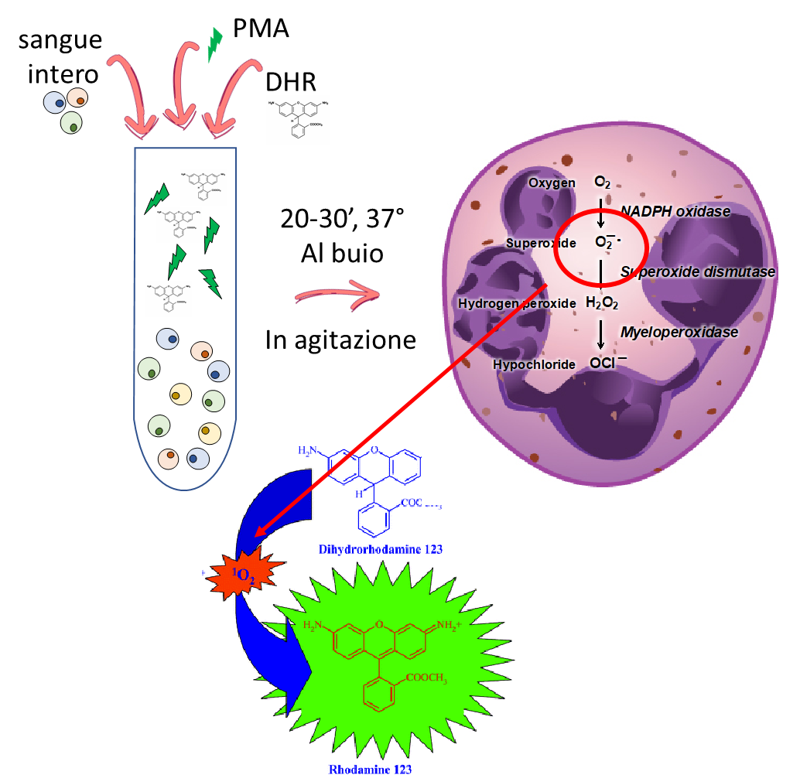
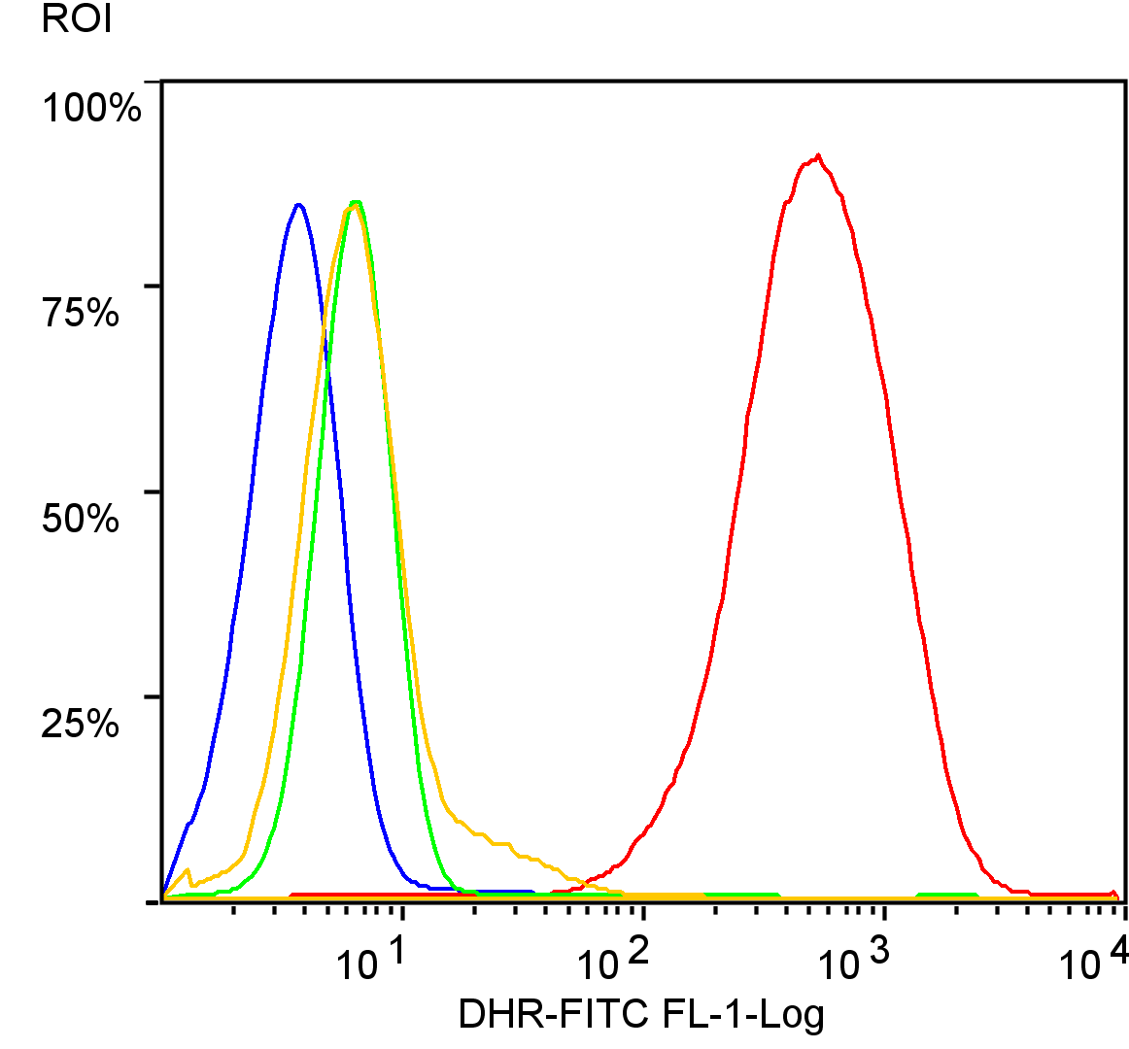

TEST DEL SUPEROSSIDO (ROI TEST) NELLA CGD
Gate su granulociti (SSC vs FSC)
Ctrl sano NS
Ctrl sano PMA
Paziente NS
Paziente PMA

Slide 9
Malattia Granulomatosa Cronica
Trattamento:
Profilassi antibiotica, con compertura per i germi catalasi positive
Profilassi antifungina con TDM
Monitoraggio delle infezioni
  Valutazione clinica
  Valutazione di imagine
  Ricerca antigene galattomannano
Monitoraggio delle manifestazioni infiammatorie
  Emocromo, PCR, calprotectina fecale
Cura definitive con trapianto di cellule staminali emopoietiche (HSCT)

Slide 10
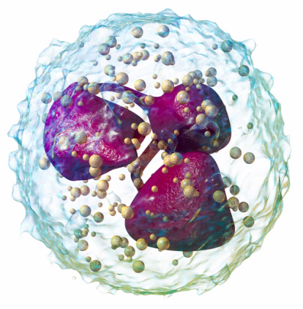
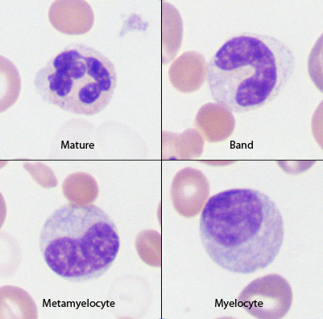
Valutazione dei NEUTROFILI nella diagnostica di laboratorio
In circolo 9-10 ore
Chemiotassi
Locomozione
Adesione
Fagocitosi
Killing
Digestione
Pool proliferante:
mieloblasti – promielociti- mielociti
Pool di deposito: 95% del pool maturo
Pool ematico corrente e marginato: 5%
Granulociti a maturazione intermedia < 2-3% dei totali
I/T > 0,2 predittivo di infezione neonatale

Slide 11
NEUTROFILI alti che funzionano
Infezioni batteriche, fungine e da protozoi
Necrosi, flogosi tessutale, infarti, ustioni …
Neoplasie maligne
Emolisi acuta
Esercizio fisico o stress
Corticosteroidi
PCR aumentata
Neutrofili > 20.000 + precursori = reaz. Leucemoide

Slide 12
NEUTROFILI alti che funzionano male
CGD = MALATTIA GRANULOMATOSA CRONICA
LAD = DIFETTO DI ADESIONE LEUCOCITARIA
Ritardata caduta del cordone ombelicale
ascessi profondi
infezioni respiratorie da capsulati, funghi,
malattie granulomatose e infiammatorie (IBD)
ritardata guarigione delle ferite
Striscio periferico
Esame del midollo osseo
Test del Superossido
Molecole di adesione e test funzionali

Slide 13
NEUTROFILI bassi persistenti
LIEVE, MODERATA, GRAVE (<1500, 1000, 500)
SECONDARIE
↓ produzione: leucemie, linfomi, farmaci
↑ distruzione: autoimmuni, splenomegalia
Miste: Infiammatorie (Lupus), Virus, TBC, Lehismania
PRIMITIVE
N. cronica familiare
N. congenita grave (rara)
N. ciclica (rara)
PRIMITIVE IN IMMUNODEFICIENZA
Wiskott Aldrich, CD40L, SDS, Chediak Hihashi, Griscelli
PRIMITIVE IN MALATTIE DA ACCUMULO
Glicogenosi, malattia di Gaucher, G6PC3

Slide 14
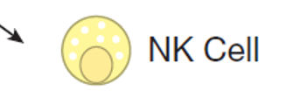
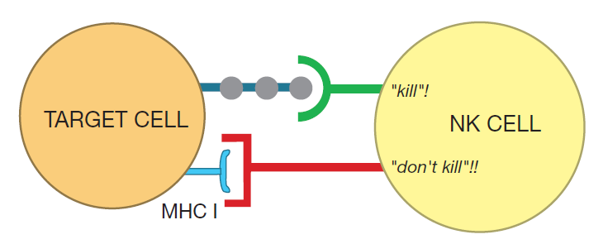
Funzione citotossica
Eliminazione di cellule “sospette”, infettate o tumorali
Linfociti T CD8 citotossici: riconoscono antigeni anomali sull’HLA di classe I
Cellule Natural Killer: riconoscono cellule che nascondono l’HLA di calsse I
GRANULI CITOTOSSICI
DEGRANULAZIONE

Slide 15
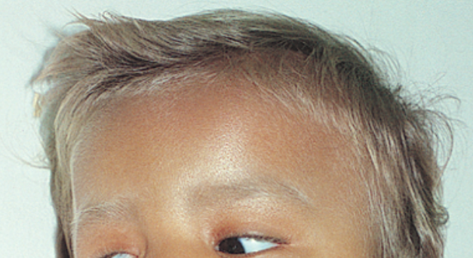
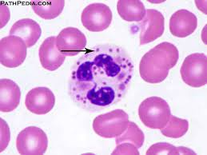
CL 7 aa
Infezioni batteriche ricorrenti
Fa un emocromo in cui si evidenzia una neutropenia
> striscio

Slide 16
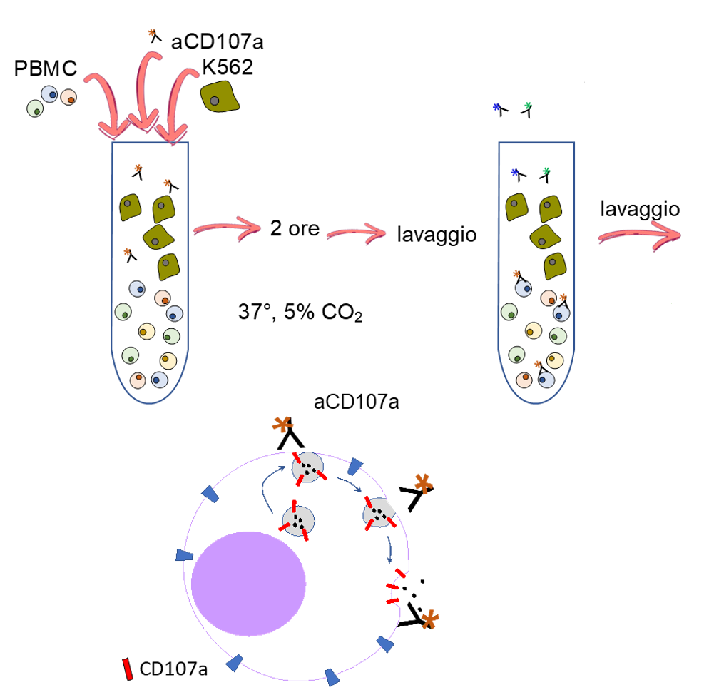
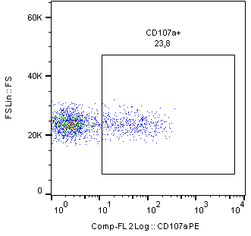
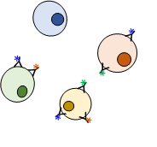
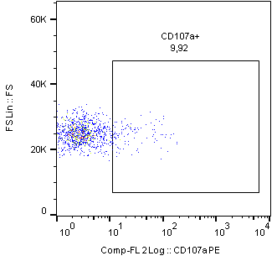
TEST DI DEGRANULAZIONE NK NELLA CHEDIAK-HIGASHI
Valutazione espressione CD107a
Gate su NK (CD3-CD16+CD56+)
Controllo sano
Colorazione di superficie: aCD3, aCD16, aCD56
Paziente

Slide 17
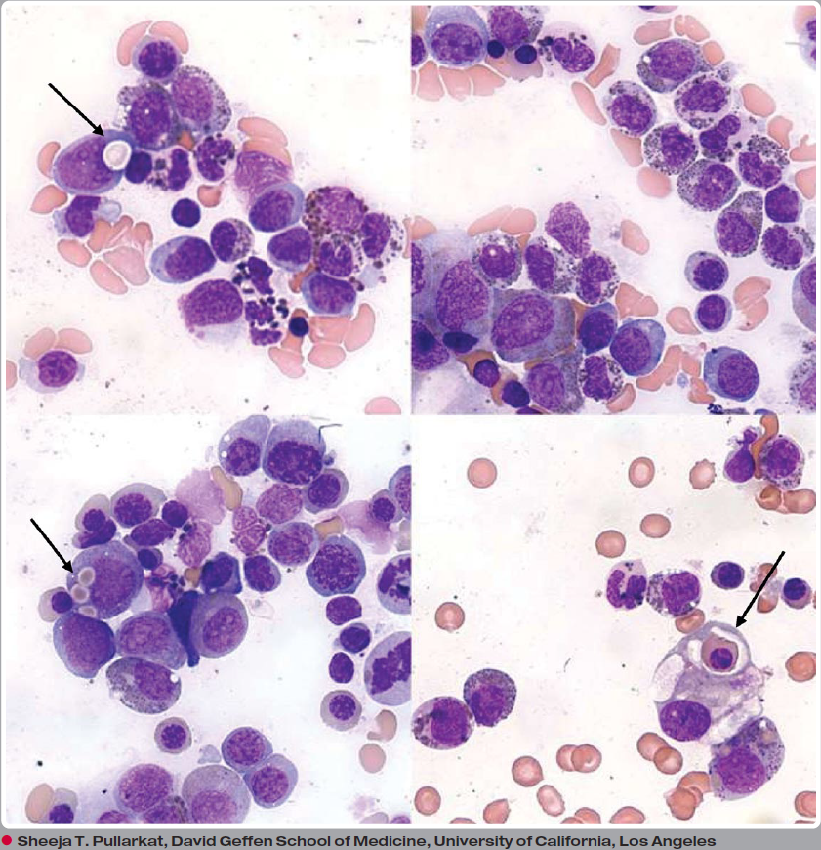
Sindrome di Chediak Higashi
Difetto del traffico di granuli
Rischio di infezioni batteriche, in particolare da capsulati
Rischio di infezioni virali con reazioni iperinfiammatorie (HLH)
- ferritina
- AST, ALT
- iper-TG
- ipo-fibrinogenemia
- Neutropenia con granuli giganti
fase accelerata di HLH
albinismo con capelli metallici
Pullarkat ST. Accelerated phase of Chediak-Higashi syndrome. Blood 2012

Slide 18
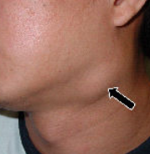
BS, m 18 aa
5 aa linfoma non Hodking
18 aa febbre (>39°C) persistente per 5 giorni, mal di gola, ingrossamento dei linfonodi del collo
Ingrossamento della milza
Esami del sangue:
Linfocitosi
PCR 72 mg/L
VES 18 mm/h

Slide 19
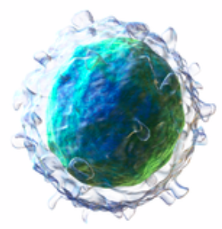
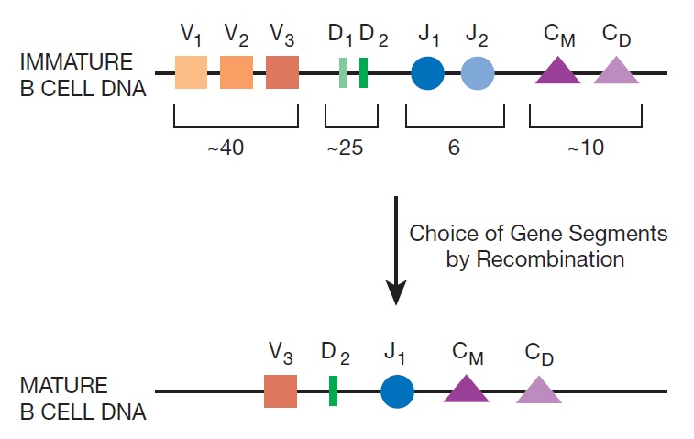
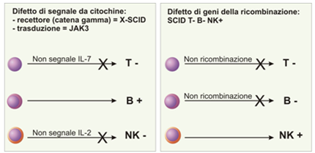
Sospetto di SCID con linfopenia
CD3
CD19
CD16/CD56
Assente fosforilazione di STAT5 dopo:
IL-7 >>> IL7r
IL-2 e IL-7 >>> g-chain,
IL2, IL7, IL15 >>> JAK3
RAG1,
RAG2
Artemis
Cernunnos
Lig-4

Slide 20
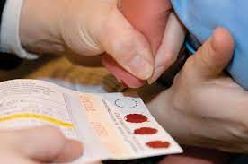
SP 15 gg
Richiamato per screening neonatale
Rilevato aumento di deossi-Adenosina nello spot di sangue

Slide 21
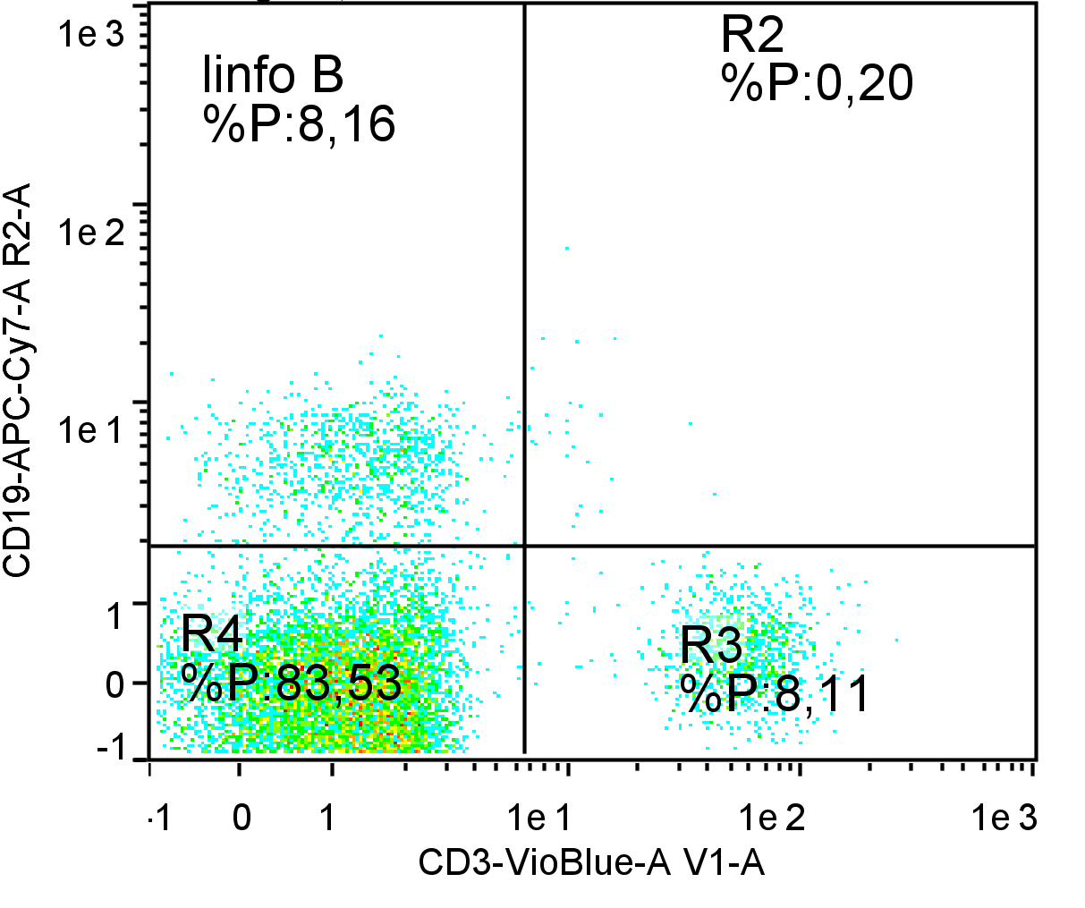
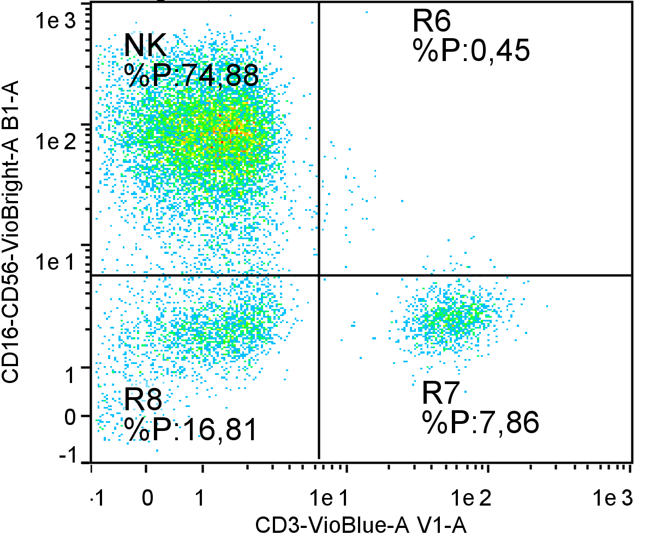
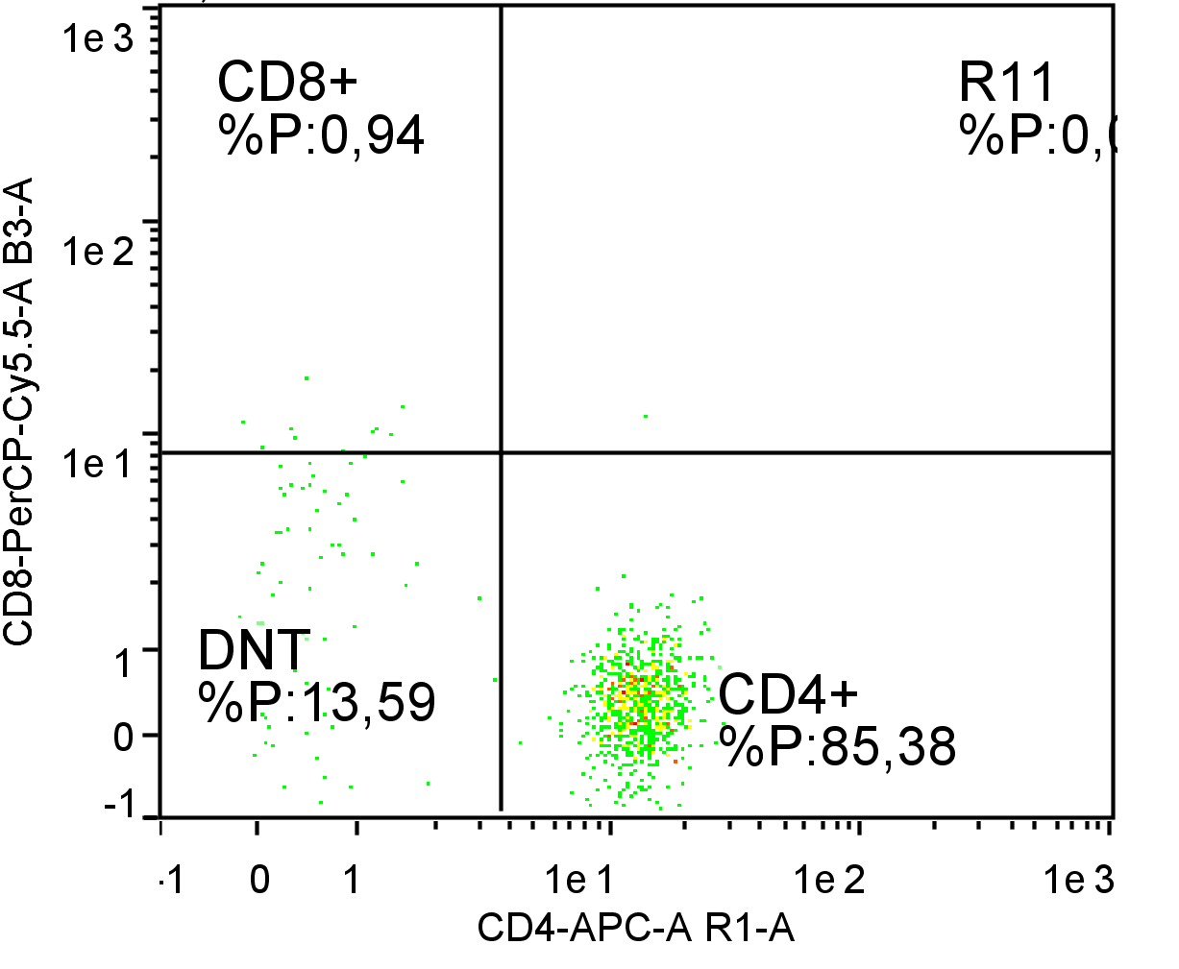
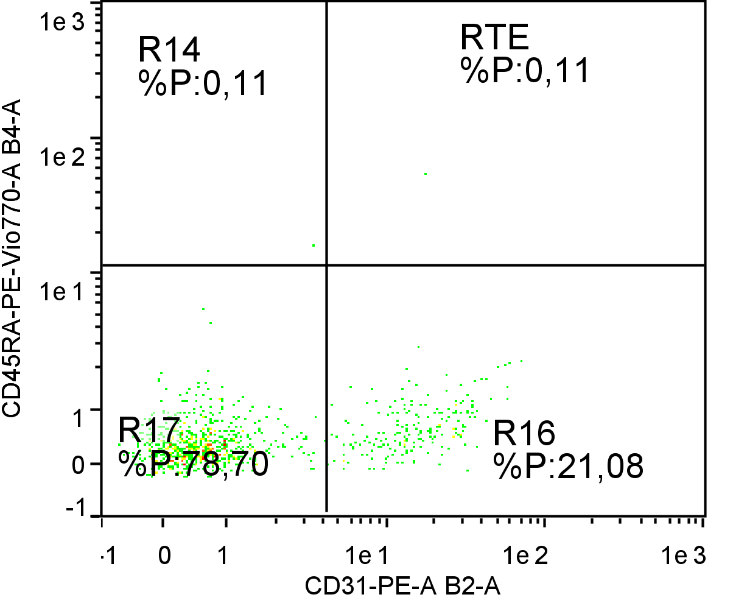
SOTTOPOPOLAZIONI BASE ED RTE NELLA SCID T- B-
Gate su CD45++ CD3+
Gate su CD45++
Gate su CD45++
Gate su CD45++ CD3+
Gate su CD45++
Gate su CD45++
Colorazione di superficie
Pannello: aCD3, aCD45, aCD16, aCD56, aCD31, aCD8, aCD45RA, aCD4, aCD19
Gate su CD45++ CD3+ CD4+

Slide 22
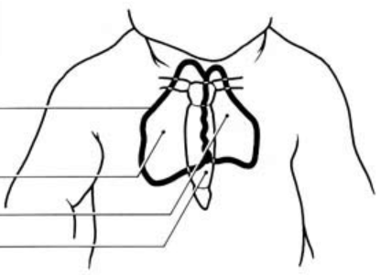
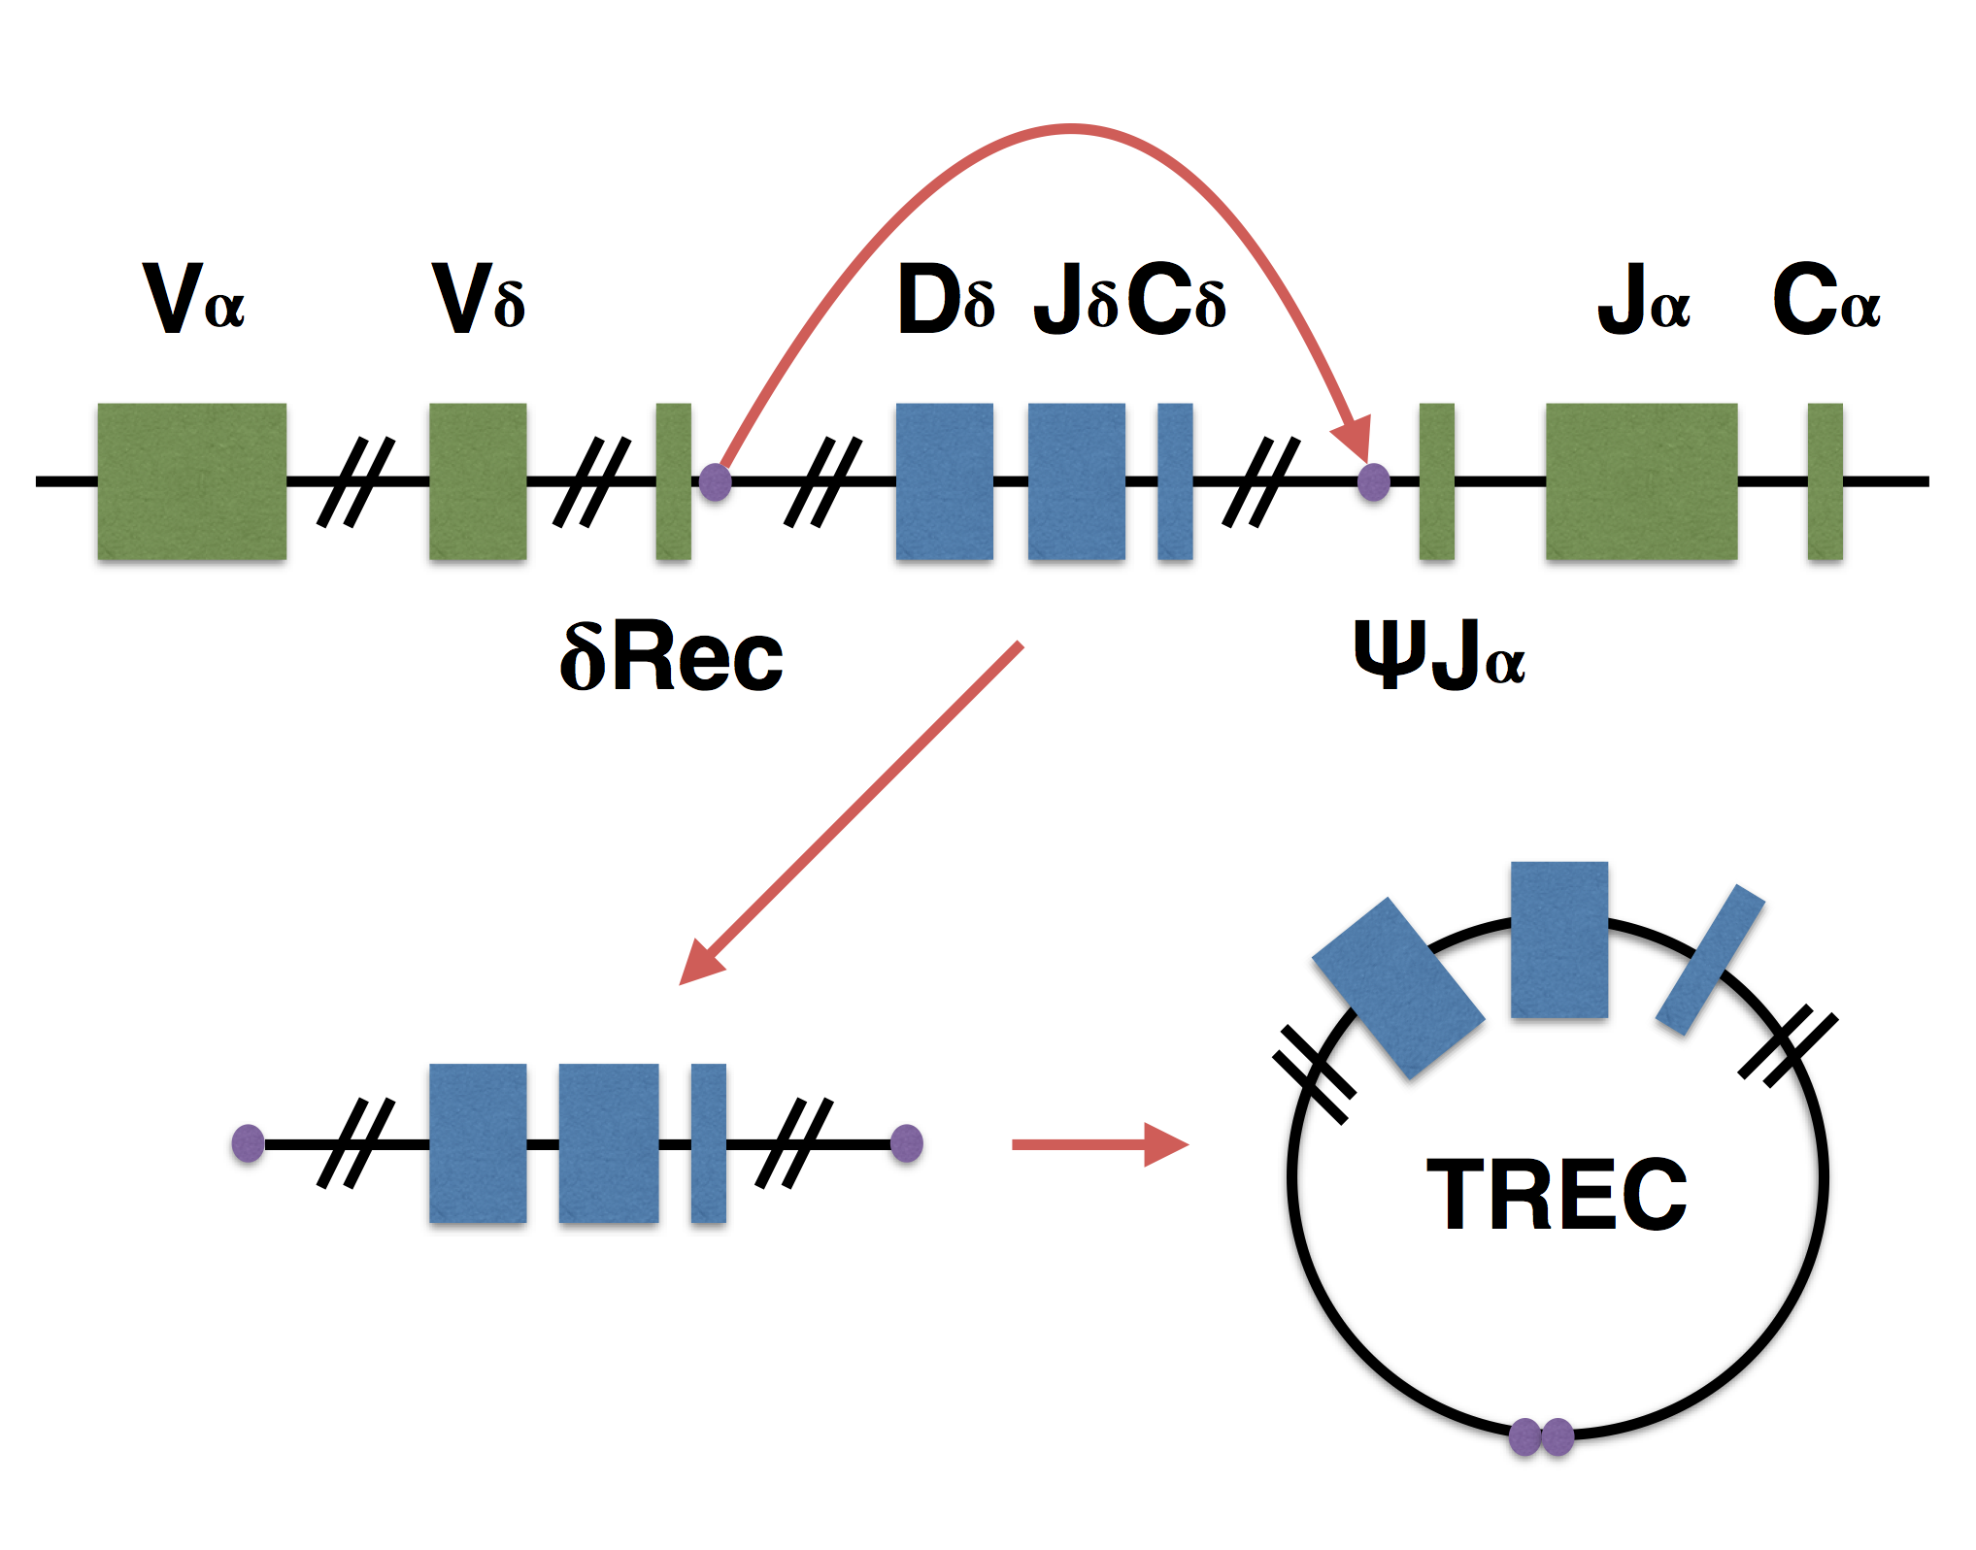
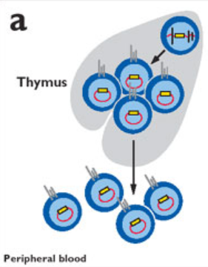
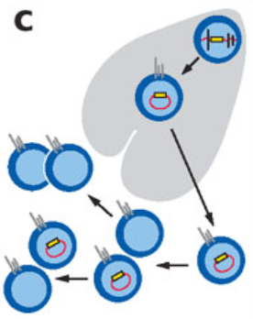
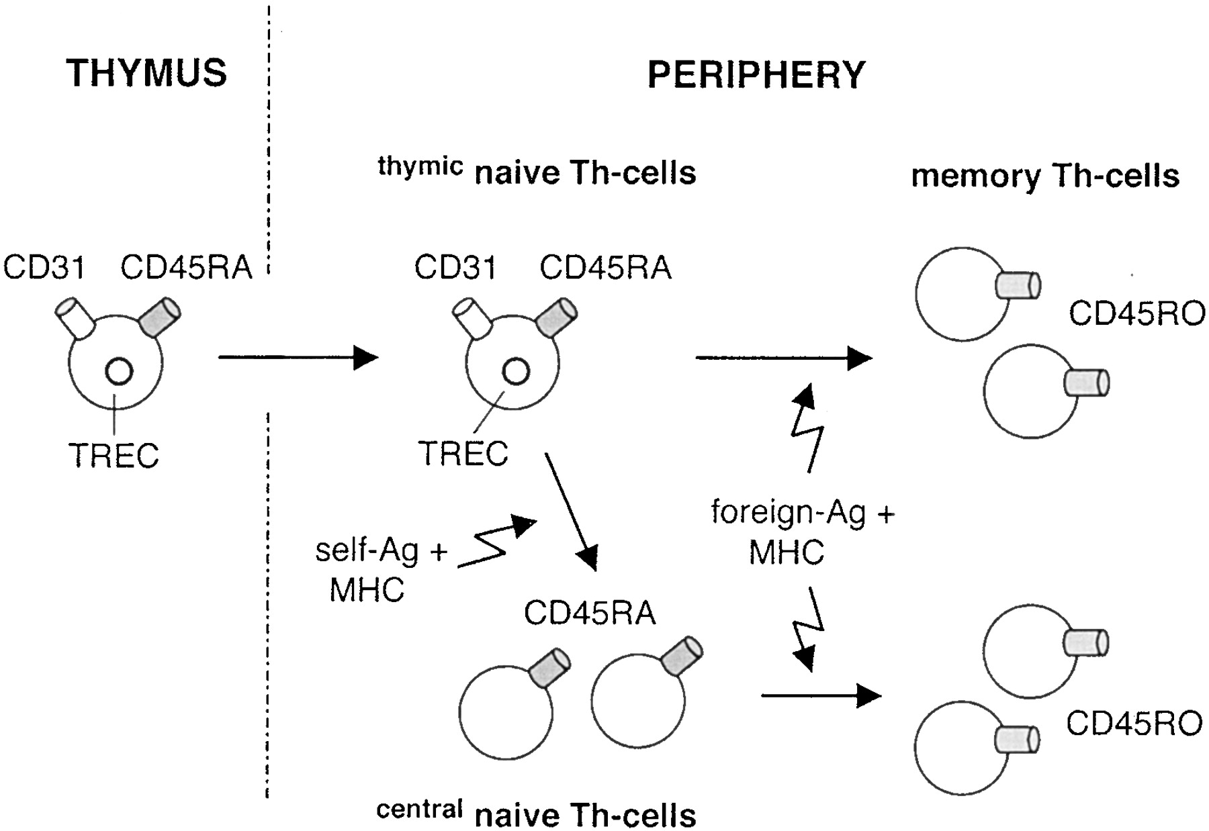
TREC e RTE
RTE

Slide 23
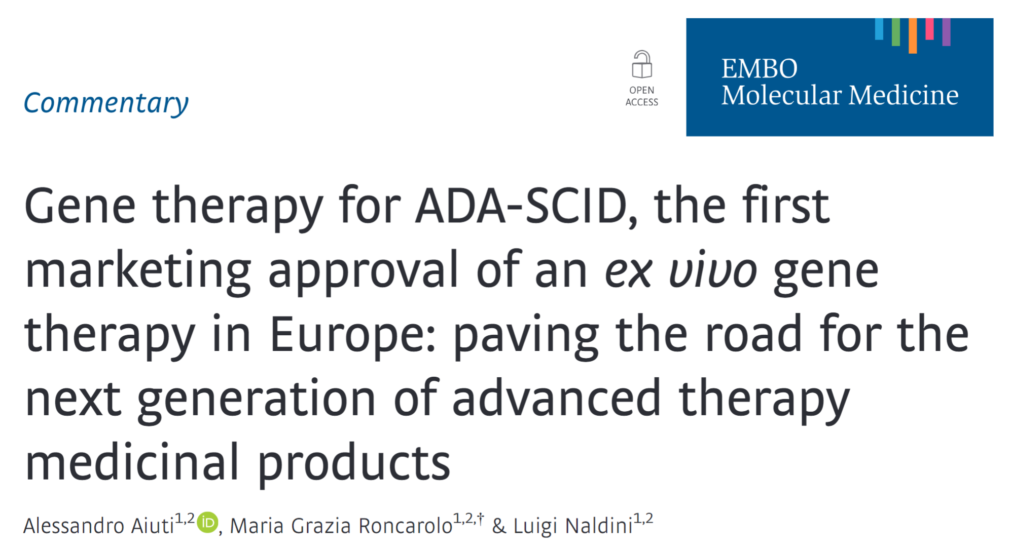
Protezione fino al trapianto
Profilassi antibiotica
Profilassi antivirale
Nutrizione
Trapianto di cellule staminali emopoietiche o terapia genica

Slide 24
TN, m, 8 mesi
A 7 mesi Scarsa crescita, alvo tendenzialmente diarroico.
Ecografia addome: moderata
Peso:7030 gr (< 3° pc), Altezza:68.5 cm (10° pc)
Emocromo nella norma
Neutrofili 7100/mcL, Linfociti 5800/mcL, PLT 285000/mcL
Celicahia?
Anticorpi anti transglutaminasi tessutale: negativi

Slide 25
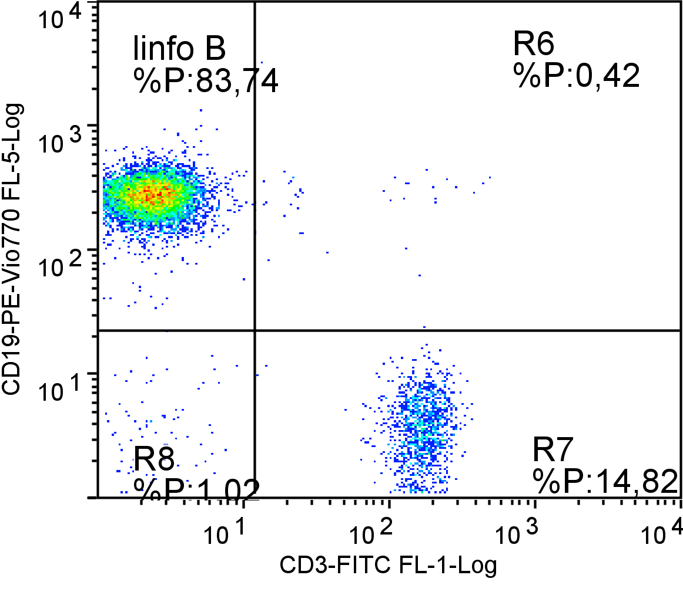
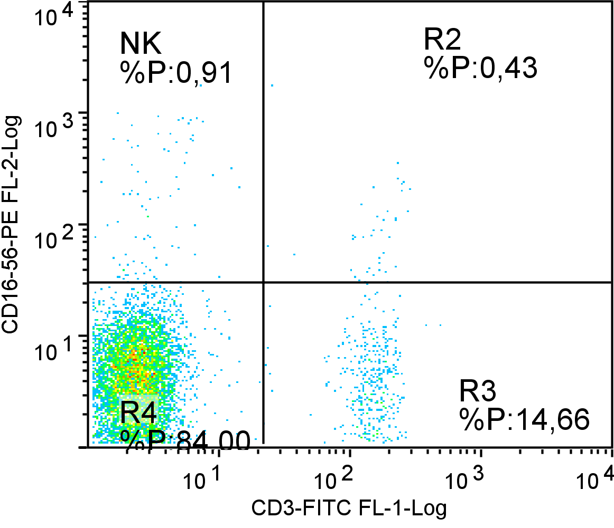
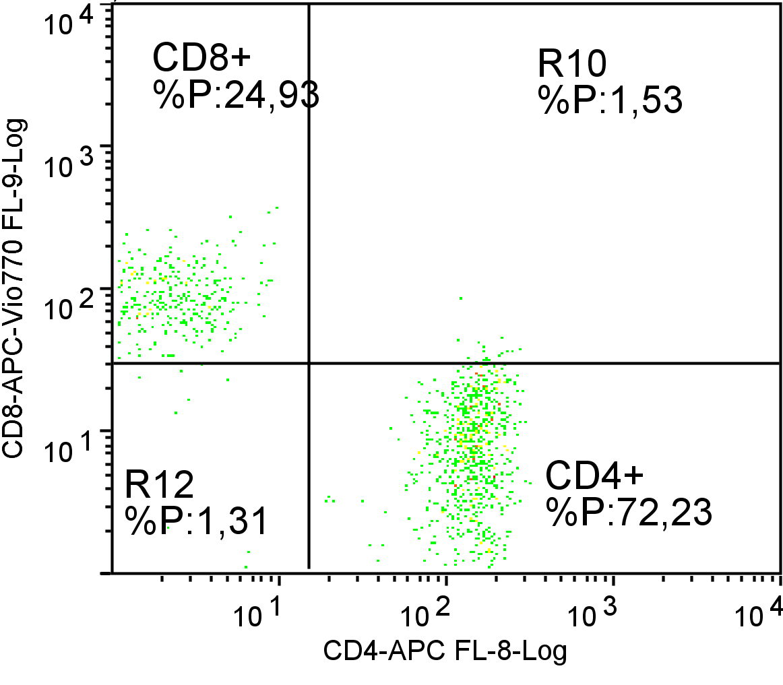
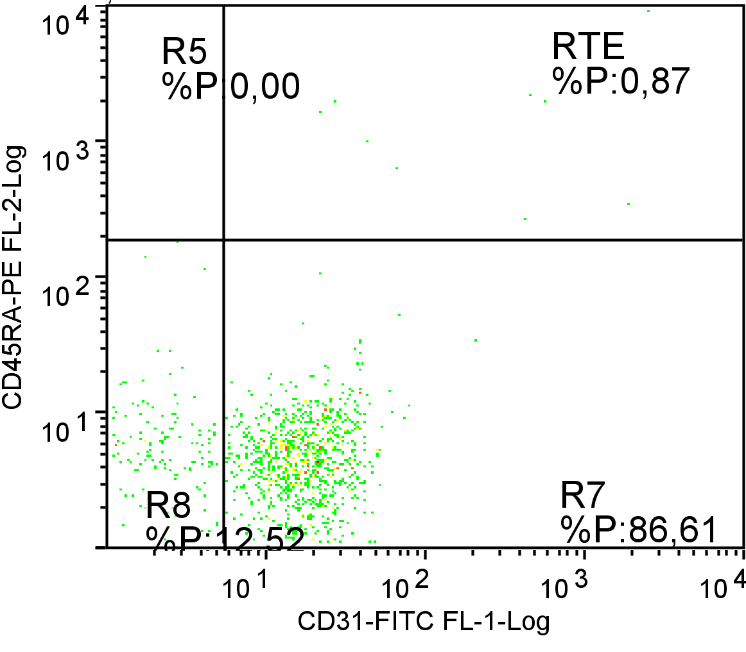
SOTTOPOPOLAZIONI BASE ED RTE NELLA SCID T- NK-
Gate su CD45++
Gate su CD45++
Gate su CD45++ CD3+
Colorazione di superficie
Pannello base: aCD3, aCD45, aCD16, aCD56, aCD8, aCD4, aCD19
Pannello RTE : aCD3, aCD45, aCD4, aCD45RA, aCD31
Gate su CD45++ CD3+ CD4+

Slide 26
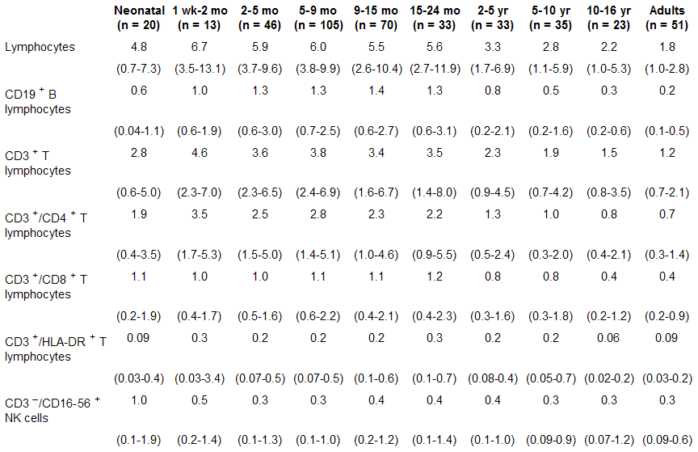
L’emocromo e le sottopopolazioni
Comans-Bitter WM et al. JPeds March 1997 • Volume 130 • Number 3

Slide 27
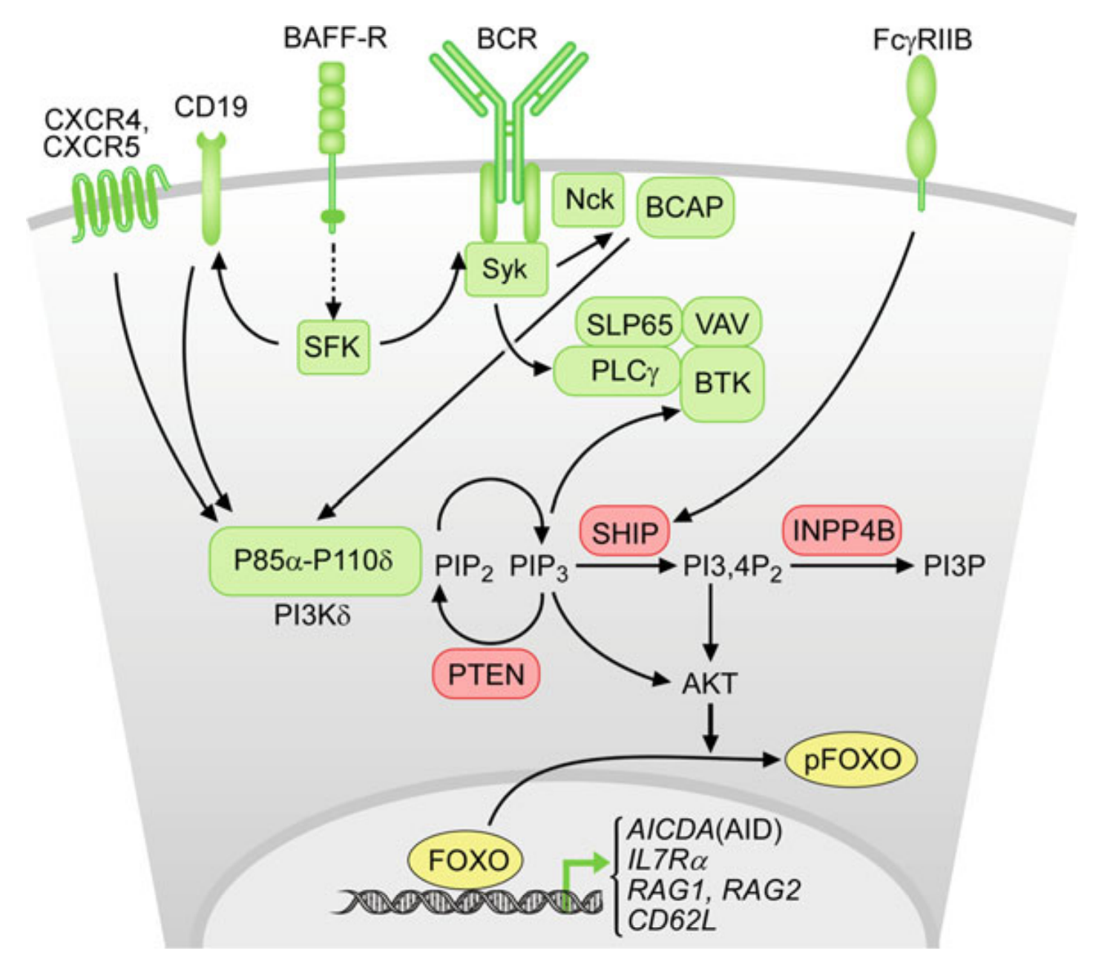
ATTIVAZIONE E MATURAZIONE DEI LINFOCITI B
E LORO DIFETTI
ASSENZA/RIDUZIONE DI LINFOCITI B
LINFOCITI B PRESENTI MA MALFUNZIONANTI
Per difetti intrinseci
Per difetti di cooperazione

Slide 28
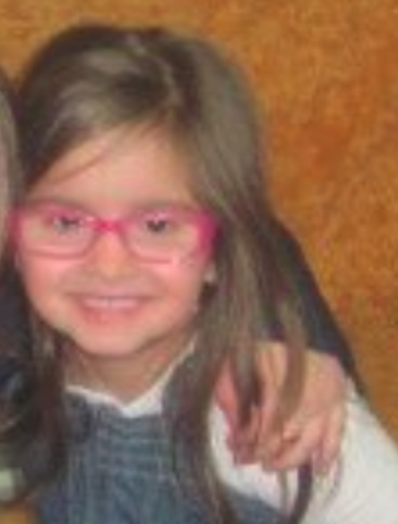
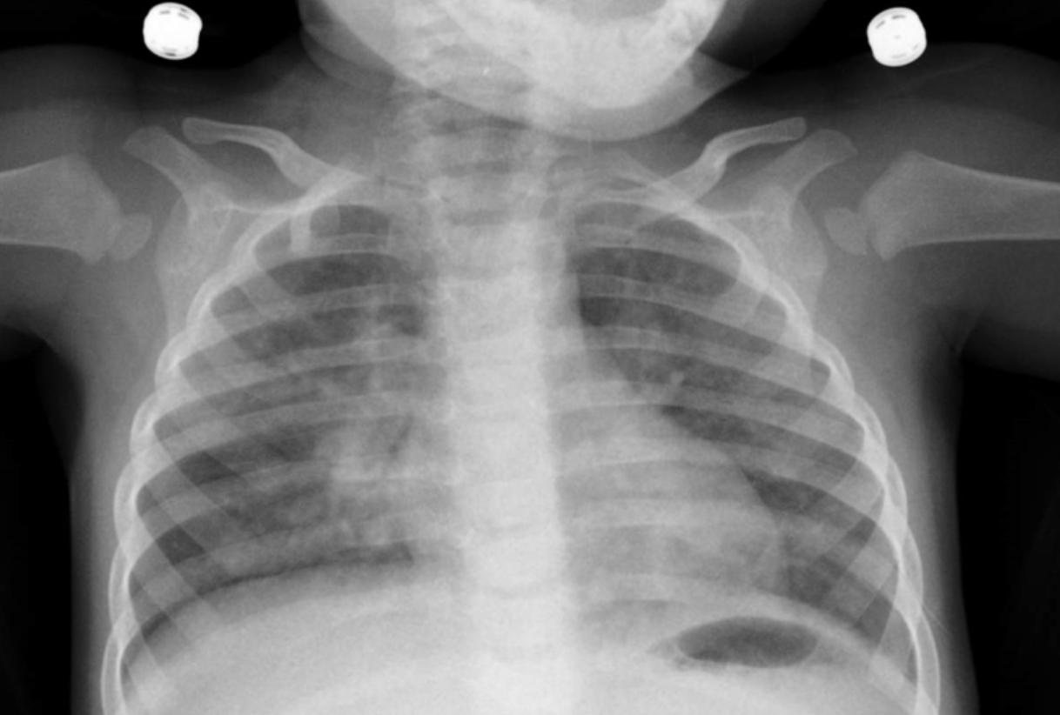
Jastin, f. 15 aa
Nata a 34 sett, IUGR.
Facies “sindromica”: esotropia, astigmatismo, micrognazia e bozze frontali, ma normale cariotipo
5 m: Linfadenopatia cervicale persistente
8 m: Infezione respiratoria protratta
10 m: polmonite con lenta risposta all’amoxicillina
IgG 10 mg/dl, IgA 0 mg/dl, IgE 0, IgM 444mg/dl
Assenza di risposta anti-vaccinale
Quadro di immunodeficienza combinata
Immunoglobuline sostitutive
Cicli di antibiotici e glucocorticoidi

Slide 29
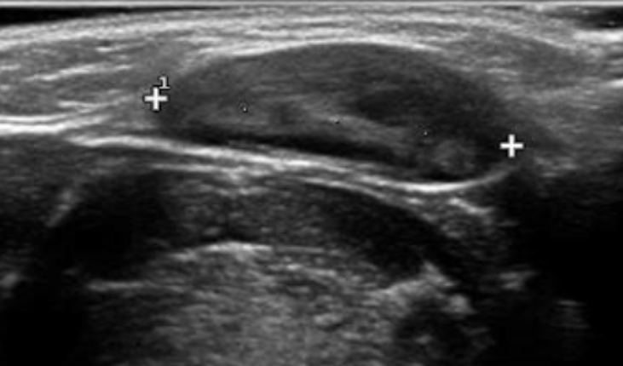
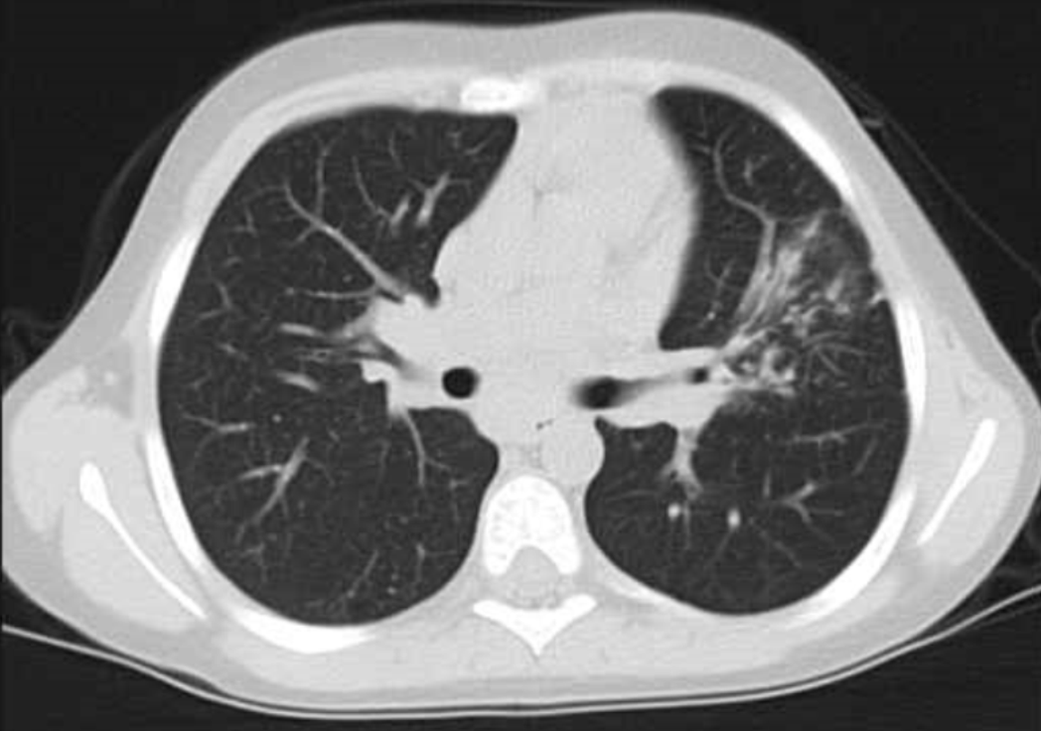
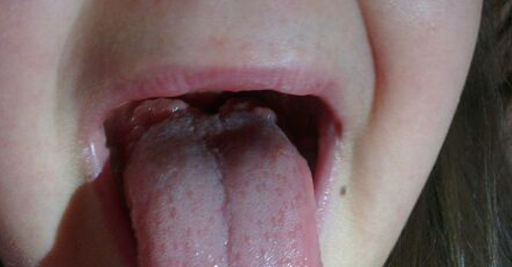
4 aa: exeresi e analisi di un linfonodo cervicale di 4x3.5
Segregazione di CD3+ e CD20+
6 aa: polmoniti ricorrenti
linfadenopatie diffuse e bronchiettasie
7 aa: disfonia, otiti tricorrenti
ipertrofia tonsilla linguale

Slide 30




FENOTIPO LINFOCITI B E CD8 SENESCENTI NELLA APDS
Gate su CD45++ CD19+
Gate su CD45++ CD3+ CD8+
CONTROLLO SANO
Colorazione di superficie
Pannello B: aCD21, aCD45, aCD38, aIgD, aIgM, aIgG, aCD10, aCD27, aCD19
Pannello senescenti:
PAZIENTE

Slide 31
10 aa: diagnosi genetica di syndrome APDS2
c.1425+1 G-to-A in PIK3R1 con skip dell’esone 10
S6K
4EBP1
Sintesi proteica
Leniolisib
mTORC1
HIF-1α
glicolisi
mTOR
Segnale
Da recettori
AKT1
PI3KCD
p110δ
BLNK
AKT2
FoxO1
L-Selectin
AID
PTEN
P85α
(PIK3R1)
Sin1 / mTORC2
Switch di classe
RAG1
RAG2
IL7R

Slide 32
TF, m 15 aa
4 aa un episodio di polmonite lobare
14 aa infezione respiratoria protratta
sinunite cronica
WBC 6760/mcL (di cui N 3470, L 1990, M 500, E 760)
Hb 14.2 g/dl, PLT 293000/mmc,
AST 15 U/L, ALT 12 U/L, GGT 18 U/L,
PCR 0.7 mg/l, VES 2 mm/h
IgG 200 mg/dL, IgA < 10 mg/dl IgM 32 mg/dL
Albumina nella norma
IgG anti tossina tetanica debolmente positivo, Ab anti HBs negativi.

Slide 33


FENOTIPO LINFOCITI B NELLA CVID
Colorazione di superficie
Pannello: aCD21, aCD45, aCD38, aIgD, aIgM, aIgG, aCD10, aCD27, aCD19
CONTROLLO SANO
PAZIENTE
Gate su CD45++ CD19+
Gate su CD45++ CD19+

Slide 34

IPOGAMMAGLOBULINEMIA COMUNE VARIABILE (CVID)
Profilassi con immunoglobuline sottocute po endovena
Profilassi antibiotica o trattamenti antibiotic precoci
Sorveglianza di complicanze

Slide 35



Slide 36
DT, m, 8aa
Dai 2 aa, episodi ricorrenti di gastrite acuta ed ematemesi
A 4 aa, gastrite emorragica con infiltrati linfocitari in stomaco e duodeno
- non celiachia, né HbP, né IBD
- Non beneficio da inibitori di pompa protonica
- Parziale beneficio da glucocorticoidi, non beneficio da aza, MTX
7 aa.
- Gastrite autoimmune. Anticorpi anti-parete gastrica+
- Febbri ricorrenti, linfadenopatia cervicale dolente, splenomegalia
Due varianti genetiche in LRBA
c.C6415T p.R2139X in exon 42 and c.C7315T p.R2439X in exon 49

Slide 37





ESPRESSIONE LRBA
PBMC
PHA
Colorazione di superficie
20’ al buio a RT
Mix: aCD3, aCD4
Colorazione intracellulare aLRBA
20’ al buio a RT
Y
*
Y
Y
*
*
Y
Y
*
*
Y
Y
*
*
72h
lavaggio
lavaggio
Fix & perm
Y
Y
lavaggio
Y
Y
*
*
*
*
Y
Y
Y
*
*
*
Y
37°, 5% CO₂
*
Y
Y
*
*
Y
Y
*
*
paziente NS
paziente PHA
ctrl NS
ctrl PHA
Gate su CD3+ CD4+

Slide 38




Avvio di terapia con abatacept con ottima risposta
Boz V et al. Front Immunol 2021

Slide 39

Meccanismi di cooperazione T-B

Slide 40


SM, m 1 aa
Maschio, 10 mesi
Giunge in ospedale per distress respiratorio ingravescente
Normale conta linfocitaria, Lieve neutropenia
IgG 340, IgA 1 mg/dl, IgM 14 mg/dl,
Isolato Pneumocystis jiroveci
Il sospetto è quello di CID
Immunodeficienza Combinata

Slide 41



ESPRESSIONE CD40L
CONTROLLO SANO
PMA-IONO
Colorazione di superficie
20’ al buio a RT
Mix: aCD3, aCD45, aCD69, aCD40L, aCD8
Sangue intero
Y
*
24h
lavaggio
Y
lavaggio
*
PAZIENTE
37°, 5% CO₂
Gate su CD45++ CD3+ CD8-

Slide 42

IF, M 3m
Dal secondo mese feci striate di sangue
A 3 mesi, GB 19.880/mmc (N 12.980/mmc)
Hb 8,7 gr/dl, Piastrine 38.000/mmc
PCR 169 mg/L VES 120 mm/h
Emocoltura neg
Nonostante la terapia antibiotica→ PCR 359 mg/L

Slide 43

ESPRESSIONE WASP
Colorazione intracellulare
Gate morfologico (FSC vs SSC) sui linfociti

Slide 44
Citometria: Assenza espressione WASP
Genetica: mut c.1384_1385delAG nel gene WAS
Diagnosi: Sindrome di Wiskott Aldrich
Terapia: prima anakinra, poi terapia genica
Rispoli, Diagnostics 2021

Slide 45

Meccanismi di spegnimento della risposta immune: APOPTOSI POST ATTIVAZIONE

Slide 46
BF, m 10 m
Pomonite
Splenomegalia
Hb: 9.7 g/dl , PTL: 67.000/mm3
L 3700
N 360
M 2400
JMML? : midollo negativo

Slide 47




VALUTAZIONE LINFOCITI T DOPPIO NEGATIVI NELLA ALPS
Gate su CD45++ CD3+
Gate su CD45++ CD3+ CD4- CD8-
Colorazione di superficie
Pannello: aCD3, aCD45, aCD8, aCD4, aTCR g/d, aTCR a/b
CONTROLLO SANO
CONTROLLO SANO
PAZIENTE
PAZIENTE

Slide 48
ALPS: SINDROME LINFOPROLIFERATIVA AUTOIMMUNE
Required
1. Chronic (> 6 months), nonmalignant, noninfectious lymphadenopathy or splenomegaly or both
2. Elevated CD3⁺TCRαβ⁺CD4⁻CD8⁻ DNT cells (≥ 1.5% of total lymphocytes or 2.5% of CD3⁺ lymphocytes) in the setting of normal or elevated lymphocyte counts
Accessory
Primary 1. Defective lymphocyte apoptosis (in 2 separate assays)
2. Somatic or germline pathogenic mutation in FAS, FASLG, or CASP10
Secondary
1. Elevated plasma levels of sFASL levels (>200 pg/mL) OR interleukin-10 (>20 pg/mL) OR vitamin B₁₂ (> 1500 ng/L) OR interleukin-18 > 500 pg/mL
2. Typical immunohistological findings as reviewed by an experienced hematopathologist
3. Autoimmune cytopenias (hemolytic anemia, thrombocytopenia, or neutropenia) AND elevated immunoglobulin G levels (polyclonal hypergammaglobulinemia)
4. Family history of a nonmalignant/noninfectious lymphoproliferation with or without autoimmunity

Slide 49
Prevenzione e cura delle citopenie autoimmune
Sirolimus, micofenolato
Monitoraggio delle complicanze
- Rischio di linfoma

Slide 50


INFEZIONI,
Inusuali per frequenza, gravità, patogeno
INFIAMMAZIONE, AUTOIMMUNITA’
Precoce, atipica, multipla
PROLIFERAZIONE
Splenomegalia, linfadenopatie, Linfomi
ID SINDROMICHE
Osso
Cute e annessi
Dismorfismi
400 geni candidati
Notes:
Come orientarsi?

